Slide 1
算法设计与分析
第四讲 动态规划
哈尔滨工业大学
何震宇

Slide 2
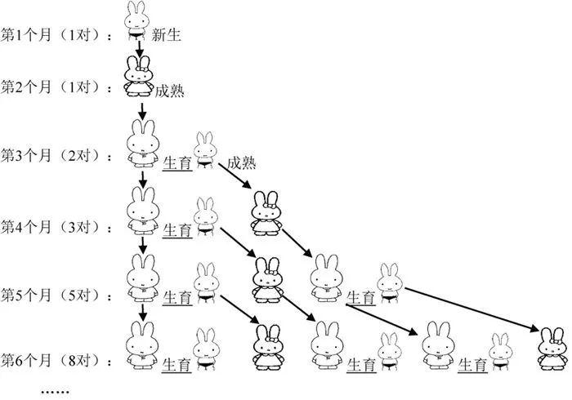

斐波那契数列
第1个月：有1对兔子(1)，没有繁殖能力，1+0共有1对兔子->
第2个月：兔子(1)进入成熟期，1+0共有1对兔子->
第3个月：兔子生了1对小兔子(2)，1+1共有2对兔子->
第4个月：(1)又生了兔子(3)，1+2共有3对兔子->
第5个月：(1)生了(4)，(2)生了(5)，2+3共有5对兔子->
第6个月：(1)(2)(3)各生下1对小兔子，3+5共有8对兔子->
每个月兔子数的数列是：
1, 1, 2, 3, 5, 8, 13, 21, 34, ...
因此：
f(1)=1，f(2)=1， f(3)=f(1)+f(2)，f(4)=f(3)+f(2)，...

Slide 3

斐波那契数列(Top-down)
如何设计算法，编写程序，给定任意的n求F(n)
public int fib(int n) {
if (n < 1) {
return -1;
}
if (n == 1 || n == 2) {
return 1;
}
return fib(n - 1) + fib(n - 2);
}
Can we do better ?
时间复杂度：O(2^{n})

Slide 4
斐波那契数列
8
存在大量的重复计算, 如何避免？
6
7
4
5
5
6
2
3
3
4
3
4
4
5
0
1
1
2
1
2
2
3
1
2
2
3
2
3
3
4
1
2
2
etc
0
1
0
1
0
1
1
2
0
1
0
1
0
1
1
1
2
0
1
0
1
0
1
0
1

Slide 5
斐波那契数列(bottom-up)
首先计算最小的问题
记录 F[0],F[1]的值
然后计算大一点的问题
记录 F[2]
…
然后 计算更大的问题
记录 F[n-1]
最后计算最终的问题.
得到 F[n]
时间复杂度：O(n)

Slide 6

请各位评审老师提出宝贵建议！谢谢！
本讲内容
4.1 动态规划的原理
4.2 矩阵乘法问题
4.3 最长公共子序列问题
4.4 0-1背包问题
4.5 最优二分搜索树

Slide 7
Why?
分治技术的问题
子问题是相互独立的
如果子问题不是相互独立的，分治方法将重复计算公共子问题，效率很低
优化问题
给定一组约束条件和一个代价函数，在解空间中搜索具有最小或最大代价的优化解
很多优化问题可分为多个子问题，子问题相互关联，子问题的解被重复使用

Slide 8
What?
动态规划的特点
把原始问题划分成一系列子问题
求解每个子问题仅一次，并将其结果保存在一个表中，以后用到时直接存取，不重复计算，节省计算时间
自底向上地计算
适用范围
一类优化问题：可分为多个相关子问题，子问题的解被重复使用

Slide 9
How?
使用动态规划的条件
优化子结构
当一个问题的优化解包含了子问题的优化解时，我们说这个问题具有优化子结构。
缩小子问题集合，只需那些优化问题中包含的子问题，降低实现复杂性
优化子结构使得我们能自下而上地完成求解过程
重叠子问题
在问题的求解过程中，很多子问题的解将被多次使用

Slide 10
动态规划算法的设计步骤
分析优化解的结构
递归地定义最优解的代价
自底向上地计算优化解的代价保存之，并获取构造最优解的信息
根据构造最优解的信息构造优化解

Slide 11
请各位评审老师提出宝贵建议！谢谢！
本讲内容
4.1 动态规划的原理
4.2 矩阵乘法问题
4.3 最长公共子序列问题
4.4 0-1背包问题
4.5 最优二分搜索树

Slide 12
问题的定义
输入：<A₁, A₂, ..., A_{n}>, A_{i}是矩阵
输出：计算A₁×A₂×...×A_{n}的最小代价方法
矩阵乘法的代价/复杂性: 乘法的次数
若A是p×q矩阵，B是q×r矩阵，则A×B
的代价是O(pqr)

Slide 13
动机
矩阵链乘法的实现
矩阵乘法满足结合率。
计算一个矩阵链的乘法可有多种方法:
例如, （A₁×A₂×A₃×A₄）
=（A₁×(A₂×(A₃×A₄)))
=（(A₁×A₂)×(A₃×A₄）)
....
= (（A₁×A₂）×A₃)×A₄)

Slide 14
矩阵链乘法的代价与计算顺序的关系
设A₁=10×100矩阵, A₂=100×5矩阵, A₃=5×50矩阵
T((A₁×A₂)×A₃)=10×100×5+10×5×50=7500
T(A₁×(A₂×A₃))=100×5×50+10×100×50=75000
结论: 不同计算顺序有不同的代价

Slide 15
矩阵链乘法优化问题的解空间
设p(n)=计算n个矩阵乘积的方法数
p(n)的递归方程
如此之大的解空间是无法用枚举方法求出最优解的！
（A₁ ×…× A_{k})×(A_{k+1}×…×A_{n})
p(n)= 1 if n=1
p(n)= if n>1
p(n)=C(n-1)=Catalan数= =Ω(4^{n}/n^{3/2})

Slide 16
下边开始设计求解矩阵链乘法问题的动态规划算法
分析优化解的结构
递归地定义最优解的代价
自底向上地计算优化解的代价保存之, 并获取构造最优解的信息
根据构造最优解的信息构造优化解

Slide 17
分析优化解的结构
两个记号
A_{i-j}=A_{i}×A_{i+1}×....×A_{j}
cost(A_{i-j} )=计算A_{i-j}的代价
优化解的结构
若计算A_{1∼n}的优化顺序在k处断开矩阵链, 即A_{1∼n}=A_{1∼k}×A_{k+1∼n}，则在A_{1∼n}的优化顺序中，对应于子问题A_{1∼k}的解必须是A_{1-k}的优化解，对应于子问题A_{k+1∼n}的解必须是A_{k+1∼n}的优化解
具有优化子结构：
问题的优化解包括子问题优化解

Slide 18
子问题重叠性
A₁×A₂×A₃×A₄
(A₁)×(A₂×A₃×A₄)
(A₁×A₂)×(A₃×A₄ )
(A₁×A₂× A₃)×(A₄ )
(A₃×A₄)
(A₁× A₂)
(A₁×A₂)
(A₂×A₃)
(A₃× A₄)
(A₁×A₂ )
(A₃×A₄)
(A₁×A₂)
(A₃×A₄)
(A₂×A₃)
具有子问题重叠性

Slide 19
递归地定义最优解的代价
假设
m[i, j] = 计算A_{i∼j}的最小乘法数
m[1, n] = 计算A_{1∼n}的最小乘法数
(A₁ ... A_{k})(A_{k+1} .... A_{n}) 是优化解(k实际上是不可预知)
代价方程
m[i, i] = 计算A_{i ∼ i} 的最小乘法数= 0
m[i, j] = m[i, k] + m[k+1, j] + p_{i-1}p_{k}p_{j}
其中, p_{i-1}p_{k}p_{j}是计算A_{i∼k}×A_{k+1∼j}所需乘法数,
A_{i∼ k}和A_{k+1 ∼ j}分别是p_{i-1}×p_{k}和p_{k}×p_{j}矩阵.

Slide 20
考虑到所有的k，优化解的代价方程为
m[i, j]= 0 if i=j
m[i, j]= min_{i≤k<j}{ m[i, k]+m[k+1, j]+p_{i-1} p_{k} p_{j} }
if i<j

Slide 21
自底向上计算优化解的代价
m[i, j]= min_{i≤ k <j} { m[i, k] + m[k+1, j] + p₀ p_{k} p₅ }
m[1,1]
m[1,2]
m[1,3]
m[1,4]
m[1,5]
m[2,2]
m[2,3]
m[2,4]
m[2,5]
m[3,3]
m[3,4]
m[3,5]
m[4,4]
m[4,5]
m[2,2]+m[3,4]+pqr
m[2,3]+m[4,4]+pqr
m[5,5]
m[2,4] = min{

Slide 22
m[i, j]= min_{i≤ k <j} { m[i, k] + m[k+1, j] + p_{i-1} p_{k} p_{j} }
m[1,1]
m[1,2]
m[1,3]
m[1,4]
m[1,5]
m[2,2]
m[2,3]
m[2,4]
m[2,5]
m[3,3]
m[3,4]
m[3,5]
m[4,4]
m[4,5]
m[5,5]

Slide 23
Matrix-Chain-Order(p)
n=length(p)-1；
FOR i=1 TO n DO
m[i, i]=0;
FOR l=2 TO n DO /* 计算地l对角线 */
FOR i=1 TO n-l+1 DO
j=i+l-1;
m[i, j]=∞;
FOR k←i To j-1 DO /* 计算m[i,j] */
q=m[i, k]+m[k+1, j]+p_{i-1}p_{k}p_{j}
IF q<m[i, j] THEN m[i,j]=q;
Return m.

Slide 24
获取构造最优解的信息
S[i,j]记录A_{i}A_{i+1}…A_{j}的
最优划分处在A_{k}与A_{k+1}
之间
Matrix-Chain-Order(p)
n=length(p)-1；
FOR i=1 TO n DO
m[i, i]=0;
FOR l=2 TO n DO
FOR i=1 TO n-l+1 DO
j=i+l-1;
m[i, j]=∞;
FOR k←i To j-1 DO
q = m[i, k]+m[k+1, j]+p_{i-1} p_{k} p_{j}
IF q<m[i, j] THEN m[i,j]=q，s[i,j]=k;
Return m and s.

Slide 25
构造最优解
S[i, j]记录A_{i} …A_{j}的最优划分处；
S[i, S[i,j]]记录A_{i} …A_{s[i,j]}的最优划分处；
S[S[i,j]+1, j]记录A_{s[i,j]+1} …A_{j}的最优划分处.
Print-Optimal-Parens(s, i, j)
IF j=i
THEN Print “A”i;
ELSE Print “(”
Print-Optimal-Parens(s, i, s[i, j])
Print-Optimal-Parens(s, s[i, j]+1, j)
Print “)”
调用Print-Optimal-Parens(s, 1, n)
即可输出A_{1∼n}的优化计算顺序

Slide 26
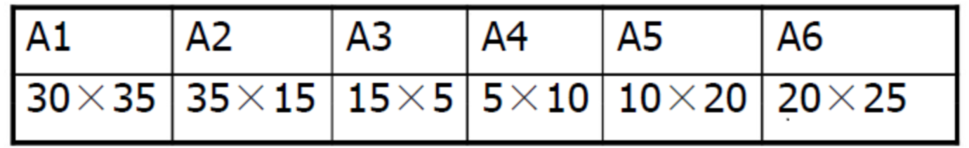
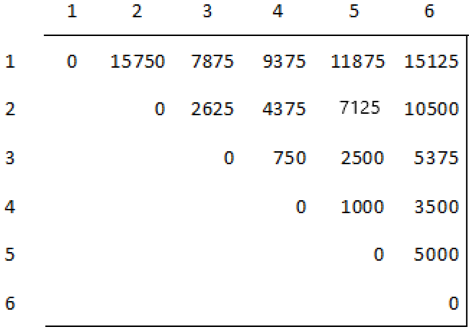

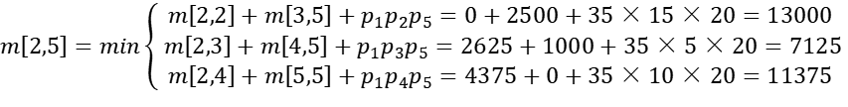
示例
j
j
j
1 2 3 4 5 6
1
2
3
4
5
6
i
i
i
（a）计算次序
（b）m[i][j]
（c）s[i][j]
$$m\left[2,5\right]=min\left\{\begin{aligned}m\left[2,2\right]+m\left[3,5\right]+p_{1}p_{2}p_{5}=0+2500+35×15×20=13000 \\ m\left[2,3\right]+m\left[4,5\right]+p_{1}p_{3}p_{5}=2625+1000+35×5×20=7125 \\ m\left[2,4\right]+m\left[5,5\right]+p_{1}p_{4}p_{5}=4375+0+35×10×20=11375\end{aligned}\right.$$

Slide 27
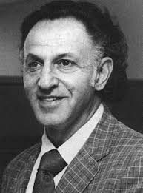
动态规划
动态规划是一种算法设计的范式（paradigm）或思想
不是解决某一具体问题的具体算法
理查德·贝尔曼（Richard Bellman）在1950年代首次提出了这个名字 ，当时他正为美国兰德公司工作，主要为美国空军和政府项目服务。
理查德·贝尔曼（1920年8月26日－1984年3月19日），美国应用数学家，美国国家科学院院士，和动态规划的创始人。
“It’s impossible to use the word, dynamic, in the pejorative sense…I thought dynamic programming was a good name. It was something not even a Congressman could object to.”——理查德·贝尔曼

Slide 28
算法复杂性
时间复杂性
计算代价的时间
(l, i, k)三层循环, 每层至多n-1步
O(n³)
初始化的时间: O(n)
总时间复杂性为：O(n³)
空间复杂性
使用数组m和S
需要空间O(n²)

Slide 29
请各位评审老师提出宝贵建议！谢谢！
本讲内容
4.1 动态规划的原理
4.2 矩阵乘法问题
4.3 最长公共子序列问题
4.4 0-1背包问题
4.5 最优二分搜索树

Slide 30
这两个物种有多相似
DNA:
DNA:
AGCCCTAAGGGCTACCTAGCTT
GACAGCCTACAAGCGTTAGCTTG

Slide 31
最长公共子序列
DNA:
DNA:
AGCCCTAAGGGCTACCTAGCTT
GACAGCCTACAAGCGTTAGCTTG
AGCCTAAGCTTAGCTT

Slide 32
问题的定义
子序列
X=(A, B, C, B, D, B)
Z=(B, C, D, B)是X的子序例
W=(B, D, A)不是X的子序例
公共子序列
Z是序列X与Y的公共子序列如果Z是X的子序也是Y的子序列。

Slide 33
最长公共子序列（LCS）问题
输入：X = (x₁,x₂,...,x_{n})，Y = (y₁,y₂,...y_{m})
输出：Z = X与Y的最长公共子序列

Slide 34
最长公共子序列结构分析
第i前缀
设X=(x₁, x₂, ..., x_{n})是一个序列，X的第i前缀X_{i}是一个序列，定义为X_{i}=(x₁, ..., x_{i} )
例. X=(A, B, D, C, A), X₁=(A), X₂=(A, B), X₃=(A, B, D)

Slide 35
优化子结构
定理1（优化子结构）设X=(x₁, ..., x_{m})、Y=(y₁, ..., y_{n}) 是两个序列，Z=(z₁, ..., z_{k})是X与Y的LCS，我们有：
⑴ 如果x_{m}=y_{n}, 则z_{k}=x_{m}=y_{n}, Z_{k-1}是X_{m-1}和Y_{n-1}的LCS，即，LCS_{XY} = LCS_{Xm-1Yn-1}+ <x_{m}=y_{n}>.
⑵ 如果x_{m}≠y_{n}，且z_{k}≠x_{m}，则Z是X_{m-1}和Y的LCS，即 LCS_{XY}= LCS_{Xm-1Y}
⑶ 如果x_{m}≠y_{n},且z_{k}≠y_{n},则Z是X与Y_{n-1}的LCS，即 LCS_{XY}= LCS_{XYn-1}

Slide 36
证明:
⑴. X=<x₁, …, x_{m-1}, x_{m}>, Y=<y₁, …, y_{n-1}, x_{m}>，则
LCS_{XY} = LCS_{Xm-1Yn-1}+ <x_{m}=y_{n}>.
设z_{k}≠x_{m}，则可加x_{m}=y_{n}到Z，得到一个长为k+1的X与Y的公共序列，与Z是X和Y的LCS矛盾。于是z_{k}=x_{m}=y_{n}。
现在证明Z_{k-1}是X_{m-1}与Y_{n-1}的LCS。显然Z_{k-1}是X_{m-1}与Y_{n-1}的公共序列。我们需要证明Z_{k-1}是LCS。
设不然，则存在X_{m-1}与Y_{n-1}的公共子序列W，W的长大于k-1。增加x_{m}=y_{n}到W，我们得到一个长大于k的X与Y的公共序列，与Z是LCS矛盾。于是，Z_{k-1}是X_{m-1}与Y_{n-1}的LCS.

Slide 37
⑵ X=<x₁, …, x_{m-1}, x_{m}>, Y=<y₁, …, y_{n-1}, y_{n}>，
x_{m}≠y_{n}，z_{k}≠x_{m}，则 LCS_{XY}= LCS_{Xm-1Y}
由于z_{k}≠x_{m}，Z是X_{m-1}与Y的公共子序列。我们来证Z是X_{m-1}与Y的LCS。设X_{m-1}与Y有一个公共子序列W，W的长大于k, 则W也是X与Y 的公共子序列，与Z是LCS矛盾。
⑶ 同⑵可证。

Slide 38
X和Y的LCS的优化解结构为
LCS_{XY}=LCS_{Xm-1Yn-1}+ <x_{m}=y_{n}> if x_{m}=y_{n}
LCS_{XY}=LCS_{Xm-1Y} if x_{m}≠y_{n}, z_{k}≠x_{m}
LCS_{XY}=LCS_{XYn-1} if x_{m}≠y_{n}, z_{k}≠y_{n}

Slide 39
子问题重叠性
LCS_{XY}
LCS_{Xm-1Yn-1}
LCS_{Xm-1Y}
LCS_{XYn-1}
LCS_{Xm-2Yn-2}
LCS_{Xm-2Yn-1}
LCS_{Xm-1Yn-2}
……
LCS问题具有子问题重叠性

Slide 40
建立LCS长度的递归方程
C[i, j] = X_{i}与Y_{j} 的LCS的长度
LCS长度的递归方程
C[i, j] = 0 if i=0 或 j=0
C[i, j] = C[i-1, j-1] + 1 if i, j>0 且 x_{i} = y_{j}
C[i, j] = Max(C[i, j-1], C[i-1, j]) if i, j>0 且 x_{i} ≠ y_{j}

Slide 41
自底向上计算LCS的长度
基本思想
C[i-1, j-1]
C[i-1,j]
C[i, j-1]
C[i, j]

Slide 42
计算过程
C[0,0]
C[0,1]
C[0,2]
C[0,3]
C[0,4]
C[1,0]
C[1,1]
C[1,2]
C[1,3]
C[1,4]
C[2,0]
C[2,1]
C[2,2]
C[2,3]
C[2,4]
C[3,0]
C[3,1]
C[3,2]
C[3,3]
C[3,4]

Slide 43
计算LCS长度的算法
数据结构
C[0:m,0:n]: C[i,j]是X_{i}与Y_{j}的LCS的长度
B[1:m,1:n]: B[i,j]是指针，指向计算C[i,j]时所选择的子问题的优化解所对应的C表的表项

Slide 44
LCS-length(X, Y)
m←length(X)；n←length(Y)；
For i←1 To m Do C[i,0]←0;
For j←1 To n Do C[0,j]←0;
For i←1 To m Do
For j←1 To n Do
If x_{i} = y_{j}
Then C[i,j]←C[i-1,j-1]+1；B[i,j]←“↖”;
Else If C[i-1,j]≥C[i,j-1]
Then C[i,j]←C[i-1,j]; B[i,j]←“↑”;
Else C[i,j]←C[i,j-1]; B[i,j]←“←”;
Return C and B.

Slide 45
构造优化解
基本思想
从B[m, n]开始按指针搜索
若B[i, j]=“↖”，则x_{i}=y_{j}是LCS的一个元素
如此找到的“LCS”是X与Y的LCS

Slide 46
Print-LCS(B, X, i, j)
IF i=0 or j=0 THEN Return;
IF B[i, j]=“↖”
THEN Print-LCS(B, X, i-1, j-1); Print x_{i};
ELSE If B[i, j]=“↑”
THEN Print-LCS(B, X, i-1, j);
ELSE Print-LCS(B, X, i, j-1).
Print-LCS(B, X, length(X), length(Y))
可打印出X与Y的LCS。

Slide 57
算法复杂性
时间复杂性
计算代价的时间
(i, j)两层循环,i循环m步, j循环n步
O(mn)
初始化的时间: O(m+n)
总时间复杂性为：O(mn)
空间复杂性
使用数组C和B
需要空间O(mn)

Slide 58
请各位评审老师提出宝贵建议！谢谢！
本讲内容
4.1 动态规划的原理
4.2 矩阵乘法问题
4.3 最长公共子序列问题
4.4 0-1背包问题
4.5 最优二分搜索树

Slide 59
问题的定义
给定n种物品和一个背包，物品i的重量是w_{i}，价值v_{i}, 背包容量为C, 问如何选择装入背包的物品，使装入背包中的物品的总价值最大？
对于每种物品只能选择完全装入或不装入，一个物品至多装入一次。

Slide 60
输入：C>0, w_{i}>0, v_{i}>0, 1≤ i≤n
输出：(x₁, x₂, …, x_{n}), x_{i}∈{0, 1}, 满足
Σ_{1≤i≤n}w_{i} x_{i} ≤C, Σ_{1≤i≤n}v_{i} x_{i} 最大
等价的整数规划问题
max Σ_{1≤ i≤ n} v_{i} x_{i}
Σ_{1≤i≤n} w_{i}x_{i} ≤ C
x_{i}∈{0, 1}, 1≤ i ≤ n

Slide 61
优化解结构的分析
定理 (优化子结构) 如果(y₁, y₂, …, y_{n})是0-1背包问题的优化解，则(y₂, …, y_{n})是如下子问题的优化解：
max Σ_{2≤ i≤ n} v_{i} x_{i}
Σ_{2≤i≤n} w_{i}x_{i} ≤ C – w₁ y₁
x_{i}∈{0, 1}, 2≤ i ≤ n
证明：如果(y₂, …, y_{n})不是子问题优化解, 则存在(z₂, …, z_{n})是子问题更优的解。于是, (y₁, z₂, …, z_{n})是原问题比(y₁, y₂, …, y_{n})更优解，矛盾。

Slide 62
建立优化解代价的递归方程
设子问题
max Σ_{i≤ k≤ n} v_{k} x_{k}
Σ_{i≤k≤n} w_{k}x_{k} ≤ j
x_{k}∈{0, 1}, i≤ k ≤ n
的最优解代价为m(i, j).
即m(i, j)是背包容量为j, 可选物品为i, i+1, …, n 时问题最优解的代价.

Slide 63
递归方程
m(i, j) = m(i+1, j) 0≤ j < w_{i}
m(i, j) = max{m(i+1, j), m(i+1, j-w_{i})+v_{i}} j ≥ w_{i}
初始值
m(n, j) = 0 0 ≤ j <w_{n}
m(n, j) = v_{n} j ≥ w_{n}

Slide 64
自底向上计算优化解的代价
计算m(i, j)需要
m(i+1, j-w_{i})和m(i+1, j)
令w_{i}=整数, n=4
m(1,C)
…
…
…
…
m(2, 1)
m(2,C-w₁)
m(2,C)
…
…
…
…
m(3, 1)
m(3, C-w₁-w₂)
m(3,C-w₂)
m(3,C-w₁)
m(3,C)
…
…
…
…
m(4, 1)
m(4, C-w₁-w₂)
m(4,C-w₂)
m(4,C-w₁)
m(4, 6)

Slide 65
算法
For j=0 To min(w_{n}-1, C) Do
m[n, j] = 0;
For j=w_{n} To C Do
m[n, j] = v_{n};
For i=n-1 To 2 Do
For j=0 To min(w_{i} -1, C) Do
m[i, j] = m[i+1, j];
For j=w_{i} To C Do
m[i, j]=max{m[i+1, j], m[i+1, j-w_{i}]+v_{i}};
If C<w₁
Then m[1, C]=m[2, C];
Else m[1, C]=max{m[2, C], m[2, C-w₁]+v₁};

Slide 66
构造优化解
1. m(1, C)是最优解代价值，相应解计算如下：
If m(1, C)=m(2, C)
Then x₁=0
Else x₁=1;
2. 如果x₁=0, 由m(2, C)继续构造最优解；
3. 如果x₁=1, 由m(2, C-w₁)继续构造最优解.

Slide 67
例.对于0-1背包问题，给定价值数组
v={7, 3, 6, 10, 8},重量数组w={5, 2, 2, 6, 4},
背包容量C=10。问：如何选择装入背包的物
品，使得装入背包的物品的总价值最大？
并写出递归方程。

Slide 68
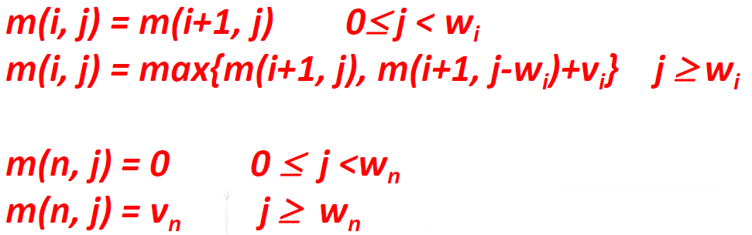
m[ i ][ j ]如下表：
 | 1 | 2 | 3 | 4 | 5 | 6 | 7 | 8 | 9 | 10
1 | 0 | 6 | 6 | 9 | 9 | 14 | 14 | 17 | 17 | 19
2 | 0 | 6 | 6 | 9 | 9 | 14 | 14 | 17 | 17 | 19
3 | 0 | 6 | 6 | 8 | 8 | 14 | 14 | 16 | 16 | 18
4 | 0 | 0 | 0 | 8 | 8 | 10 | 10 | 10 | 10 | 18
5 | 0 | 0 | 0 | 8 | 8 | 8 | 8 | 8 | 8 | 8
取第2,3,4个物品时获得最大价值19

Slide 69
请各位评审老师提出宝贵建议！谢谢！
本讲内容
4.1 动态规划的原理
4.2 矩阵乘法问题
4.3 最长公共子序列问题
4.4 0-1背包问题
4.5 最优二分搜索树

Slide 70
问题的定义
二叉搜索树T
结点
K={k₁, k₂, …, k_{n}}
D={d₀, d₁, …, d_{n}}
d_{i}对应区间(k_{i}, k_{i+1})
d₀对应区间(-∞, k₁)
d_{n}对应区间(k_{n},+∞)
附加信息
搜索k_{i}的概率为p_{i}
搜索d_{i}的概率为q_{i}
搜索树的期望代价
k₂
k₁
k₄
d₀
d₁
k₃
k₅
d₂
d₃
d₄
d₅

Slide 71
问题的定义
输入：k={k₁, k₂, …, k_{n}}, k₁< k₂< …< k_{n},
P={p₁, p₂, …, p_{n}}, p_{i}为搜索k_{i}的概率Q={q₀, q₁, …, q_{n}}, q_{i}为搜索值d_{i}的概率
输出：K的二叉搜索树T, E(T)最小

Slide 72
优化二叉搜索树结构的分析
优化子结构
定理. 如果优化二叉搜索树T具有包含关键字集合{k_{i}, k_{i+1}, …, k_{j}}子树T’, 则T’必是关于关键字
集合{k_{i}, k_{i+1}, …, k_{j}}子问题的优化解.
证明: 若不然，必有关键字集{k_{i}, k_{i+1}, …, k_{j}}子树T’’，T’’的期望搜索代价低于T’.
用T’’替换T中的T’, 可以得到一个期望搜索代价比T小的原始问题的二叉搜索树,
与T是最优解矛盾.

Slide 73
用优化子结构从子问题优化解构造优化解
K={k_{i}, k_{i+1}, …, k_{j}}的优化解的根必为K中某个k_{r}
k_{r}
k_{i}, …, k_{r-1}
k_{r+1}, …, k_{j}
只要对于每个k_{r}∈K, 确定{k_{i} , …, k_{r-1}}和 {k_{r+1}, …, k_{j}}
的优化解, 我们就可以求出K的优化解.
如果r=i, 左子树{k_{i}, …, k_{i-1}}仅包含d_{i-1}
如果r=j, 右子树{k_{r+1}, …, k_{j}}仅包含d_{j}

Slide 74
建立优化解的搜索代价递归方程
令E(i, j)为{k_{i}, …, k_{j}}的优化解T_{ij}的期望搜索代价
当j=i-1时, T_{ij}中只有叶结点d_{i-1}, E(i, i-1)=q_{i-1}
当j≥i时, 选择一个 k_{r}∈{k_{i}, …, k_{j}}:
k_{r}
k_{i}, …, k_{r-1}
k_{r+1}, …, k_{j}
当把左右优化子树放进T_{ij}时, 每个结点的深度增加1
E(i, j)=P_{r} + E(左子树)+ W(i, r-1)+ E(右子树)+ W(r+1, j)

Slide 75
计算W(i, r-1)和W(r+1, j)
由
E(i, j) = E(i, r-1) + E(r+1, j) + W(i, j)
知
同理,
W(i, j)=W(i, r-1) + W(r+1, j) + P_{r}

Slide 76
总之
E(i, j)=q_{i-1} If j=i-1
E(i, j)=min_{i≤r≤j} {E(i,r-1)+E(r+1,j)+W(i, j)} if j≥i

Slide 77
自下而上计算优化解的搜索代价
E(i, j)=min_{i≤r≤j} {E(i,r-1)+E(r+1,j)+W(i, j)}
q₀ =
E(1,0)
E(1,1)
E(1,2)
E(1,3)
E(1,4)
q₁ =
E(2,1)
E(2,2)
E(2,3)
E(2,4)
q₂ =
E(3,2)
E(3,3)
E(3,4)
q₃ =
E(4,3)
E(4,4)
q₄ =
E(5,4)

Slide 78
W(i, i-1) = q_{i-1,} W(i, j) = W(i, j-1) + p_{j} + q_{j}
q₀ =
W(1,0)
W(1,1)
W(1,2)
W(1,3)
W(1,4)
q₁ =
W(2,1)
W(2,2)
W(2,3)
W(2,4)
q₂ =
W(3,2)
W(3,3)
W(3,4)
q₃ =
W(4,3)
W(4,4)
q₄ =
W(5,4)

Slide 79
Optimal-BST(p, q, n)
For i=1 To n+1 Do
E(i, i-1) = q_{i-1};
W(i, i-1) = q_{i-1};
For l=1 To n Do
For i=1 To n-l+1 Do
j=i+l-1;
E(i, j)=∞;
W(i, j)=W(i, j-1)+p_{j}+q_{j};
For r=i To j Do
t=E(i, r-1)+E(r+1, j)+W(i, j);
If t<E(i, j)
Then E(i, j)=t; Root(i, j)=r;
Return E and Root

Slide 80
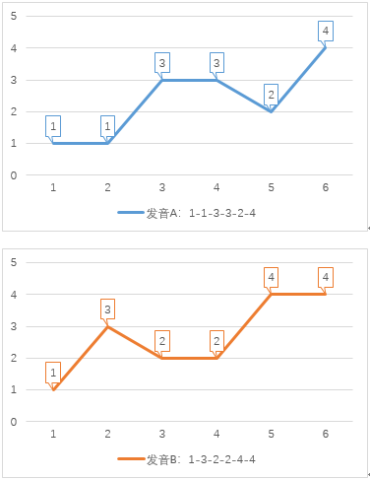
附加例题：动态时间规整算法（Dynamic Time Warping (DTW)）
给定两段语音序列，如何识别两段语音的相似性？
我们用数字表示音调高低，例如某个单词发音的音调为1-3-2-4。现在有两个人说这个单词，一个人在前半部分拖长，其发音为1-1-3-3-2-4；另一个人在后半部分拖长，其发音为1-3-2-2-4-4。

Slide 81
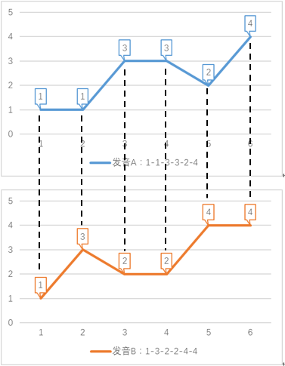
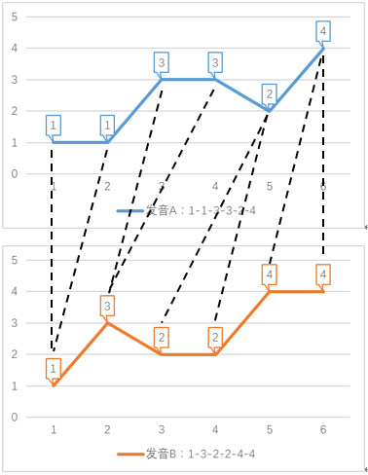
附加例题：动态时间规整算法（Dynamic Time Warping (DTW) ）
距离之和 = |A(1)-B(1)| + |A(2)-B(2)| + |A(3)-B(3)| + |A(4)-B(4)| + |A(5)-B(5)| + |A(6)-B(6)| = |1-1| + |1-3| + |3-2| + |3-2| + |2-4| + |4-4| = 6
距离之和 = |A(1)-B(1)| + |A(2)-B(1)| + |A(3)-B(2)| + |A(4)-B(2)| + |A(5)-B(3)| + |A(5)-B(4)| + |A(6)-B(5)| + |A(6)-B(6)| = |1-1| + |1-1| + |3-3| + |3-3| + |2-2| + |2-2| + |4-4| + |4-4| = 0

Slide 82
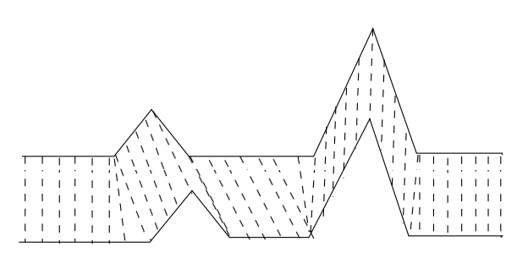
附加例题：动态时间规整算法（Dynamic Time Warping (DTW) ）
问题定义
给定两段时间序列，长度可能不等，找到一种最优的两个序列之间A=(A₁, …, A_{n})和B=(B₁, …, B_{m})点的对齐匹配方式，使得对齐后两段时间序列所有对应点的距离之和最小，表示为DTW （A_{1,…,n}, B_{1, …, m}）。
对齐时，可以一对多，即一个序列中的一个节点可以跟另一个序列中的多个连续点相对应（所谓的time warping）。
对齐时，需满足以下条件：
1）边界以及连续性：在进行对齐时，两段序列都必须从起点开始，直到终点结束，每个节点都必须参与对齐。
2） 单调递增性：对齐虚线之间不能相交，即不能出现如下对齐：节点A_{i}和B_{j}对齐，A_{s}和B_{k}对齐，其中 i>s, 而 j<k。

Slide 83
附加例题：动态时间规整算法（Dynamic Time Warping (DTW) ）
优化子结构
设D(i, j) 为序列A中前i个节点和B中前j个节点（DTW(A_{1, …, i,} B_{1, …,j})）通过最优对齐匹配方式Q={<A₁,B₁>, …, < A_{i} , B_{j} >}得到的对应点最小距离和，显然A_{i}和B_{j}对齐，那么Q中前一步的对齐步骤只可能有以下三种情况：
1）A中节点i和B中节点j-1对齐，那么Q-< A_{i} , B_{j} >是DTW(A_{1, …, i,} B_{1, …,j-1})的最优对齐匹配方式。
2）A中节点i-1和B中节点j对齐，那么Q-< A_{i} , B_{j} >是DTW(A_{1, …, i-1,} B_{1, …,j})的最优对齐匹配方式。
3）A中节点i-1和B中节点j-1对齐，那么Q-< A_{i} , B_{j} >是DTW(A_{1, …, i-1,} B_{1, …,j-1})的最优对齐匹配方式。

Slide 84
附加例题：动态时间规整算法（Dynamic Time Warping (DTW) ）
重叠子问题
DTW (A_{1, …, i} , B_{1, …,j})
DTW (A_{1, …, i-1} , B_{1, …,j-1})
DTW (A_{1, …, i-1} , B_{1, …,j})
DTW (A_{1, …, i} , B_{1, …,j-1})
DTW (A_{1, …, i-2} ,
B_{1, …,j-2})
DTW (A_{1, …, i-2} ,
B_{1, …,j-1})
DTW (A_{1, …, i-1} , B_{1, …,j-2})
……
DTW问题具有子问题重叠性

Slide 85
附加例题：动态时间规整算法（Dynamic Time Warping）
优化解的递归方程
D(1, 1) = dist(A₁, B₁); A序列中节点A₁到B序列中节点 B₁的距离（如绝对值）;
D(i, j) = dist(A_{i}, B_{j}) + Min(D(i-1, j), D(i, j-1), D(i-1, j-1))

Slide 86
附加例题：动态时间规整算法（Dynamic Time Warping）
优化解的递归方程
D(1, 1) = dist(A₁, B₁); A序列中节点A₁到B序列中节点 B₁的距离（如绝对值）;
D(i, j) = dist(A_{i}, B_{j}) + Min(D(i-1, j), D(i, j-1), D(i-1, j-1))
类似于LCS？
D[i-1, j-1]
D[i-1,j]
D[i, j-1]
D[i, j]

Slide 87
附加例题：动态时间规整算法（Dynamic Time Warping）
求解过程
D[1,1]
D[1,2]
D[1,3]
D[1,4]
D[2,1]
D[2,2]
D[2,3]
D[2,4]
D[3,1]
D[3,2]
D[3,3]
D[3,4]
代码自行完成

Slide 88
附加例题：动态时间规整算法（Dynamic Time Warping）
DTWDistance(A: array [1..n], B: array [1..m]) {
DTW = array [0..n, 0..m]
for i ← 0 to n
for j ← 0 to m
DTW[i, j] = infinity
DTW[0, 0] = 0
for i ← 1 to n
for j ← 1 to m
dist = d(A[i], B[j])
D(i, j) = dist + minimum(D(i-1, j), D(i , j-1), D(i-1, j-1))
return D
}
O(mn)

